Slide 1
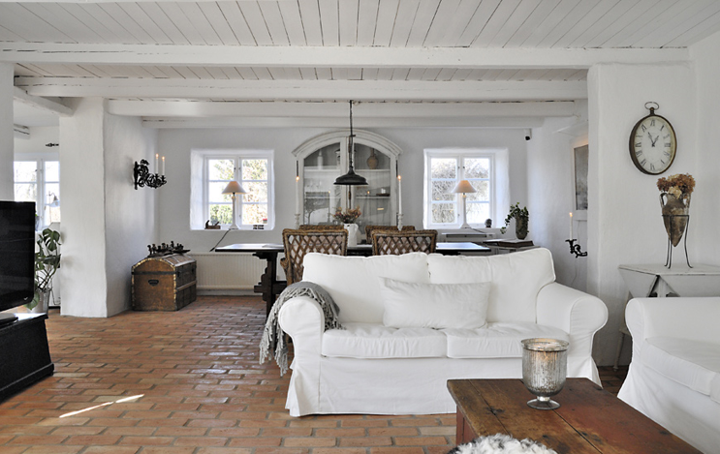
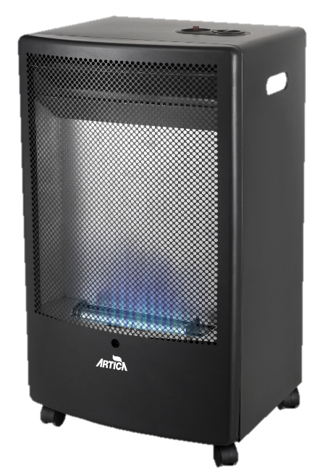
CALOR DE HOGAR
CAMPAÑA ESTUFAS DE INTERIOR 2024 / 2025
jpruanodireccion@gmail.com
TEL. 636469471

Slide 2
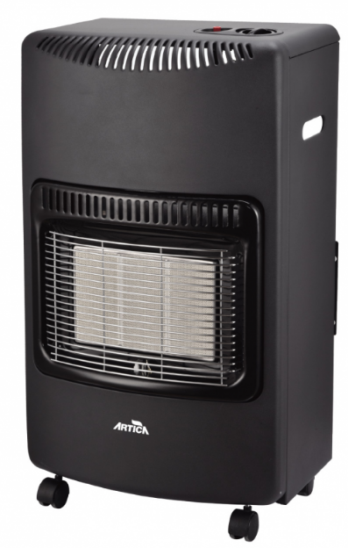
ESTUFA DE GAS INFRARROJOS
BKAEI-4200
PEDIDOS CONJUNTOS
· Potencia 4200W
· Sistema Ignición piezoeléctrico
· Niveles de potencia: 1,5kW – 2,8kW – 4,2kW
· Consumo: 110 – 305 g/h
· Presión suministro nominal: 28 – 30 mbar
· Apto hasta bombonas de 15Kg
· 4 ruedas multidireccionales
· Asa de transporte
PRECIO:
59,00€ + IVA
PEDIDO MINIMO: 10 UNIDADES
SE PUEDEN REALIZAR PEDIDOS CONJUNTOS CON:
ESTUFA DE INTERIOR LLAMA AZUL BKAEA-3200
Y
ESTUFA DE INTERIOR CATALITICA BKAEC-3200
HASTA FINALIZAR STOCK
FORMA DE PAGO: ANTICIPADO 3% ADICIONAL

Slide 3
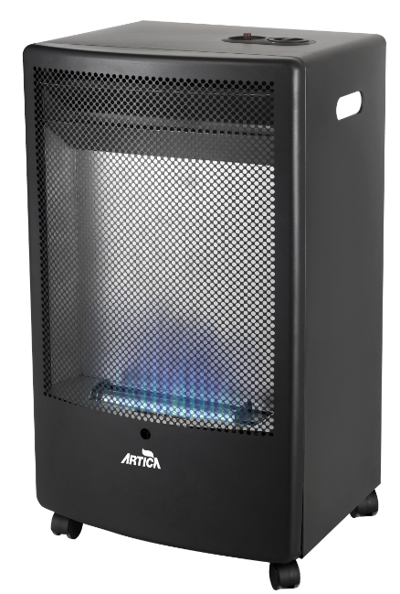
ESTUFA DE GAS LLAMA AZUL
BKAEA-3200
· Potencia 3200W
· 2 Niveles de potencia
· Ajuste de termostato
· Apto hasta bombonas de 15Kg
· 4 ruedas multidireccionales
· Asa de transporte
PRECIO:
65,00€ + IVA
PEDIDO MINIMO: 10 UNIDADES
SE PUEDEN REALIZAR PEDIDOS CONJUNTOS CON:
ESTUFA DE INTERIOR INFRAROJOS BKAEI-4200
Y
ESTUFA DE INTERIOR CATALITICA BKAEC-3200
HASTA FINALIZAR STOCK
FORMA DE PAGO: ANTICIPADO 3% ADICIONAL

Slide 4
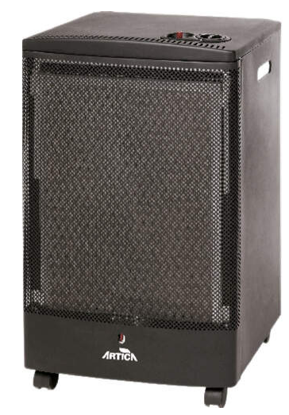
ESTUFA DE GAS CATALITICA
BKAEC-3200
· Potencia 3200W
· 3 Niveles de potencia
· Ajuste de termostato
· Apto hasta bombonas de 15Kg
· 4 ruedas multidireccionales
· Asas de transporte
PRECIO:
90,00€ + IVA
PEDIDO MINIMO: 10 UNIDADES
SE PUEDEN REALIZAR PEDIDOS CONJUNTOS CON:
ESTUFA DE INTERIOR INFRAROJOS BKAEI-4200
Y
ESTUFA LLAMA AZUL BKAEA-3200
HASTA FINALIZAR STOCK
FORMA DE PAGO: ANTICIPADO 3% ADICIONAL

Slide 5
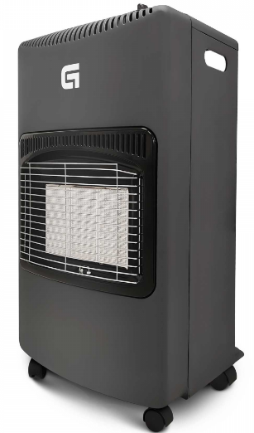
ESTUFA DE GAS INFRARROJOS
BKCT-HEAT42
• Potencia 4200W
• Sistema Ignición piezoeléctrico
• Niveles de potencia: 1,5kW – 2,8kW – 4,2kW
• Consumo: 110 – 305 g/h
• Presión suministro nominal: 28 – 30 mbar
• Apto hasta bombonas de 15Kg
• Sistema Seguridad ODS
• 4 ruedas multidireccionales
• Asa de transporte
• Diseño plegable
PRECIO PARA 1 PALLET (38 UNIDADES):
49,50€ + IVA
PRECIO PARA PEDIDO MINIMO (20 UNIDADES)
55,00€ + IVA
CONFIRMACIÓN DE PEDIDOS:
ANTES DEL 15 DE SEPTIEMBRE GARANTIA DE PRECIO Y STOCK
FORMA DE PAGO: ANTICIPADO 3% ADICIONAL

Slide 6
PRODUCTO DISTRIBUIDO POR : BALGO KLIMA S.L.
PRODUCTO FACTURADO POR : BALGO KLIMA S.L.
CADA PRODUCTO TIENE SU FABRICANTE CON SU SERVICIO TÉCNICO CORRESPONDIENTE
PLAZOS DE ENTREGA A CONFIRMAR CUANDO SE ACEPTE EL PEDIDO
BALGO KLIMA NO SE HACE RESPONSABLE DE LA FALTA DE STOCK SI NO SE CUMPLEN LOS PLAZOS ESTABLECIDOS
LOS PEDIDOS SERÁN RECEPCIONADOS Y GESTIONADOS POR BALGO KLIMA S.L.

